Slide 1



Predicción del riesgo a padecer enfermedades coronarias - Modelos de aprendizaje automático con datos clínicos -
Data Science – Comisión 42390
Camila Müller

Slide 2

Índice de contenidos
1- Problemática
2- Contexto comercial
3- Análisis exploratorio de los datos
4- Conclusiones
5- Actividades en desarrollo

Slide 3
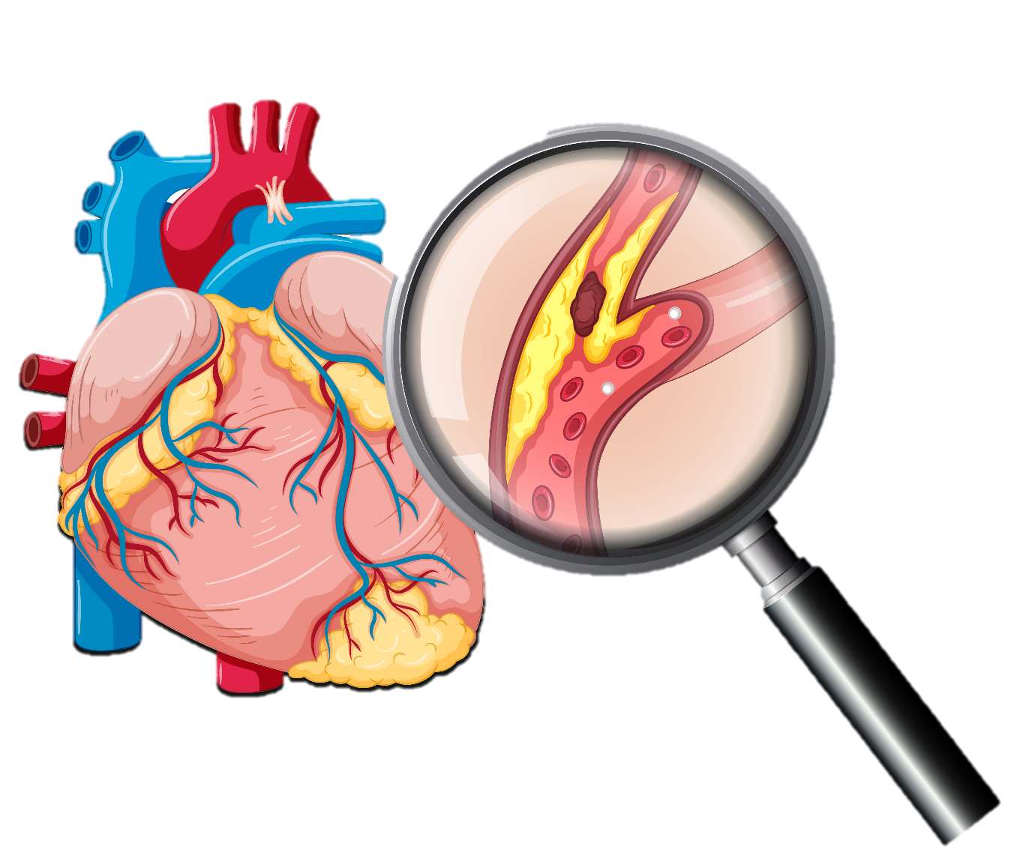
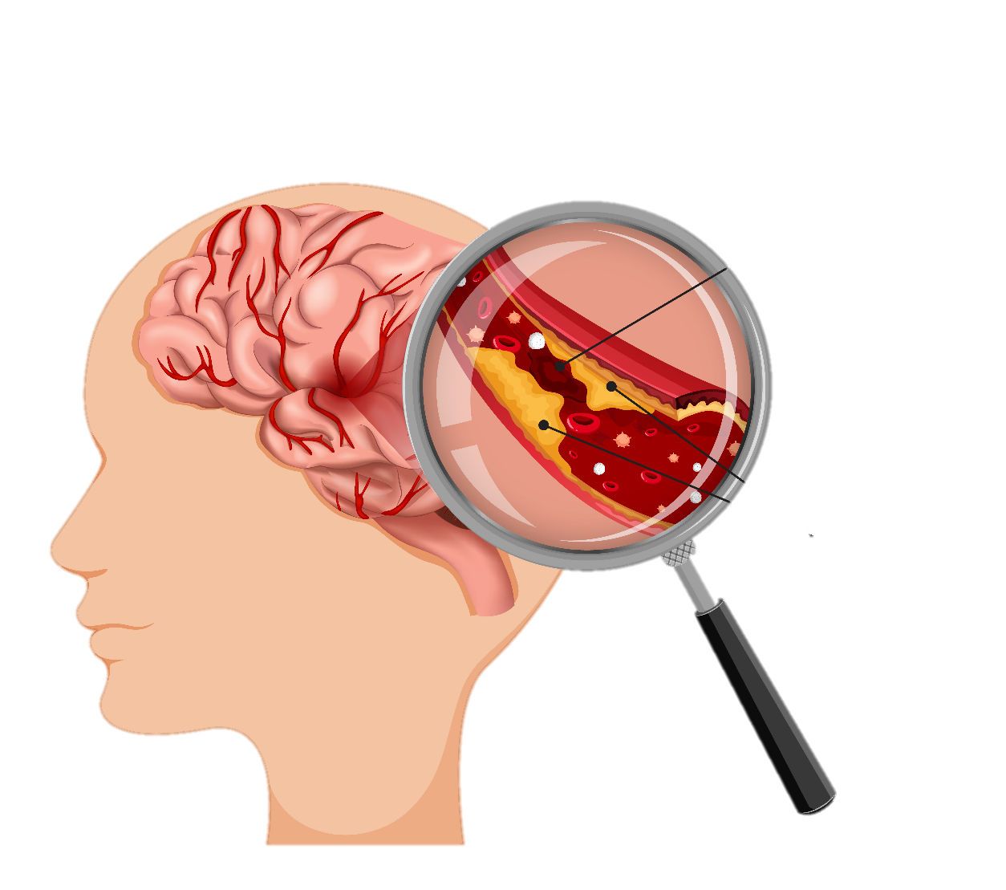
1- Problemática
Enfermedades Principales causas de
cardiovasculares muerte a nivel mundial^{[1]}
Afectan al corazón y a todas las arterias
limitando la irrigación sanguínea
Largo período de tiempo sin presentar síntomas
Cuando se vuelven sintomáticas, lo hacen a través de
un infarto cardíaco (IAM) o accidente cerebrovascular (ACV)
^{[1]} Fuente: OMS

Slide 4
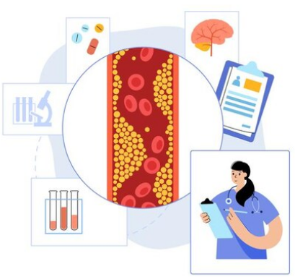
Exploración del conjunto de datos clínicos y desarrollo de un modelo de aprendizaje automático para la predicción de riesgo de enfermedades coronarias (CHD) destinado a autoridades y profesionales de la salud.
2- Contexto comercial
Permite:
Tomar medidas preventivas tempranas
Mejorar la salud del paciente
Reducir el impacto de estas enfermedades
Diseñar estrategias de prevención y educación dirigidas a grupos de población con mayor riesgo
Reducir la incidencia de estas enfermedades y los costos asociados con el tratamiento de enfermedades avanzadas
Mejorar la comprensión de la relación entre los factores de riesgo y el desarrollo de enfermedades coronarias para desarrollar nuevas estrategias de prevención y tratamiento.

Slide 5
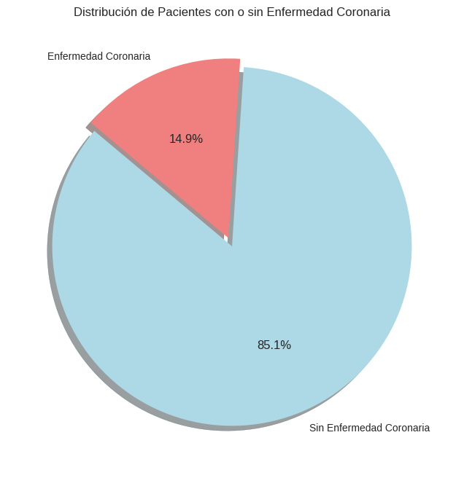
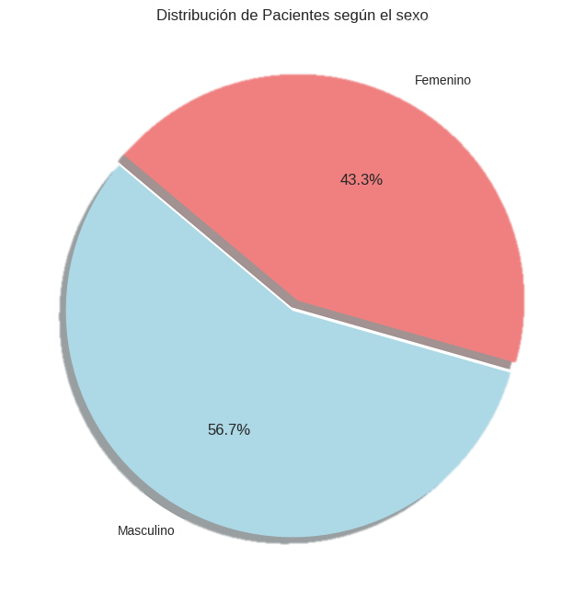
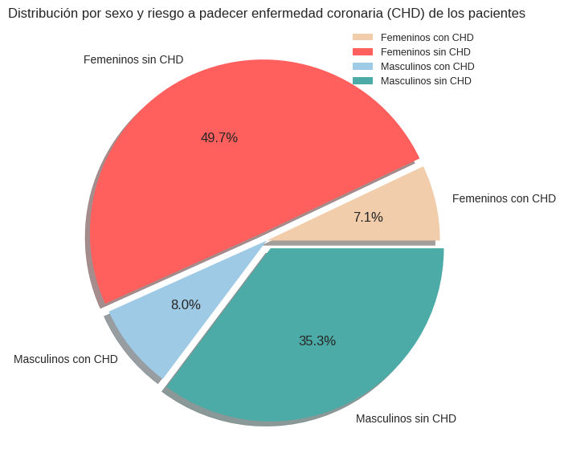
3- Análisis exploratorio de los datos
El conjunto de datos contiene información sobre más de 4000 pacientes de la ciudad de Framingham, Massachusetts.
¿El sexo es un factor de riesgo a padecer enfermedades coronarias?
Distribución desbalanceada
El riego es mayor en los pacientes masculinos

Slide 6
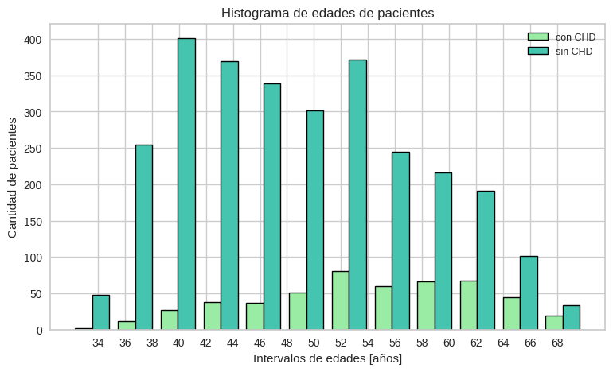
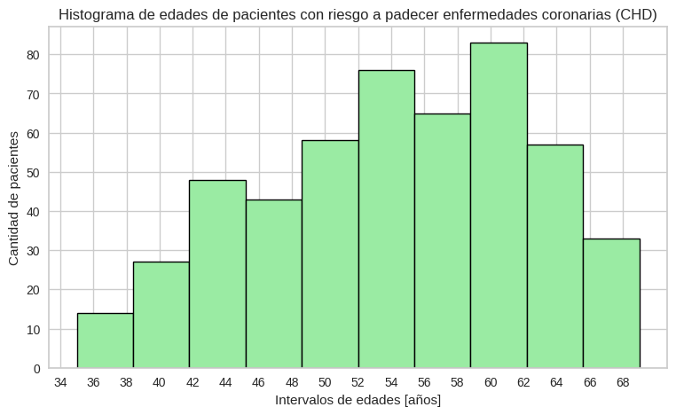
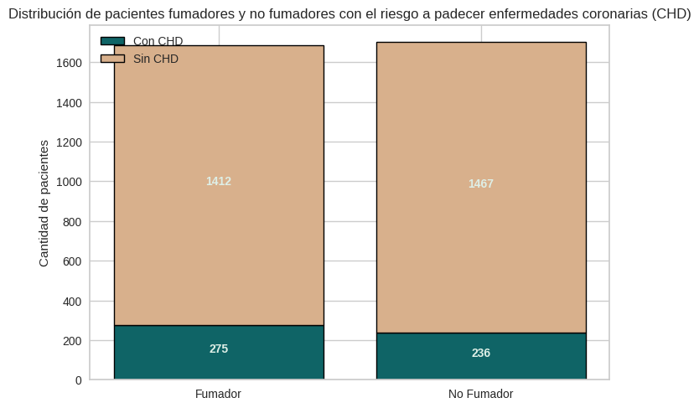
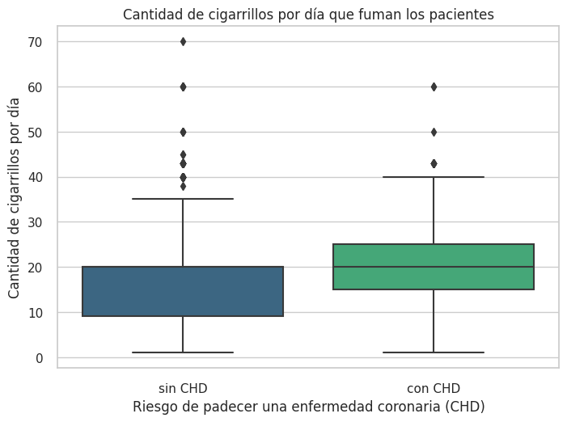
3- Análisis exploratorio de los datos
¿Pacientes de mayor edad tienen mas probabilidad de padecer enfermedades coronarias?
Rango de edad: 32 a 70 años.
El riesgo a padecer CHD aumenta con la edad
¿Fumar es un factor de riesgo de CHD?
El riesgo aumenta con la cantidad de cigarrillos
fumados por día.
El riego es mayor en los pacientes fumadores

Slide 7
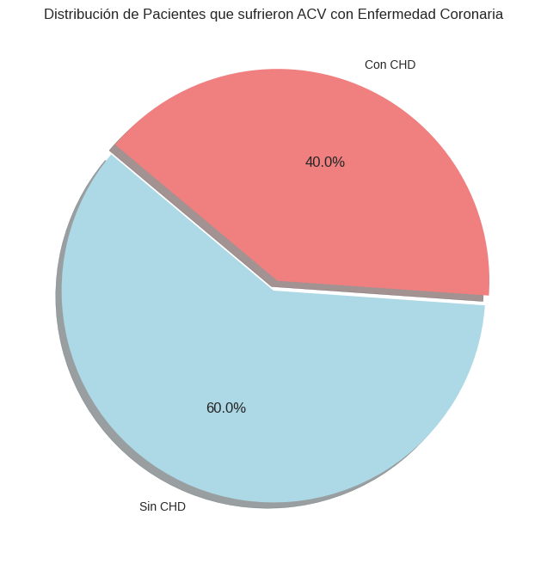
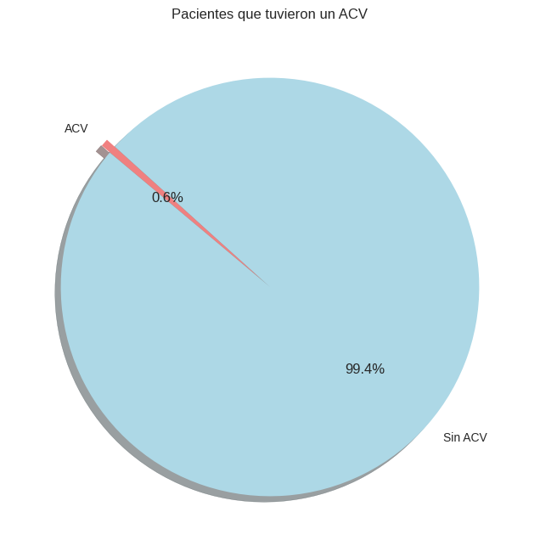
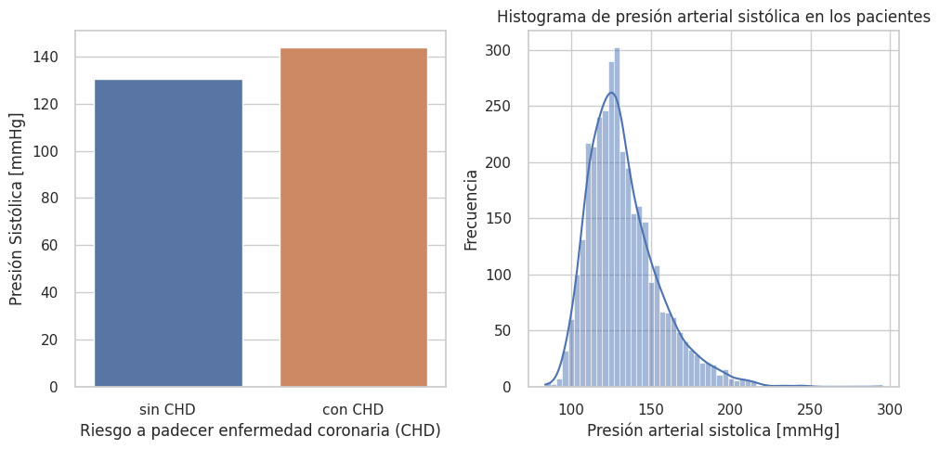
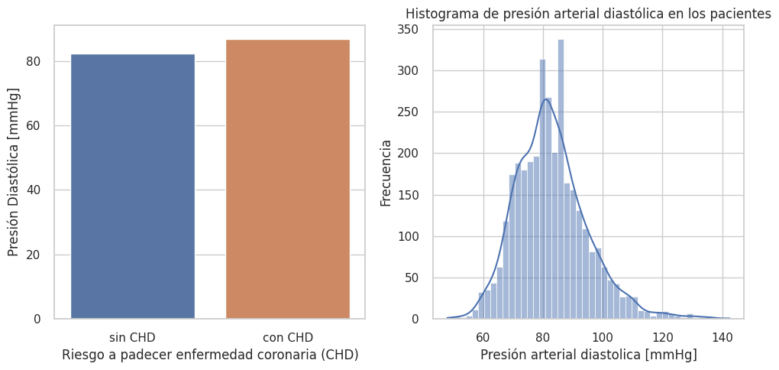
3- Análisis exploratorio de los datos
¿Qué factores médicos tienen más relación con el desarrollo de enfermedades coronarias?
Sólo el 0,6% de los pacientes analizados
sufrieron un ACV por lo que no es posible confirmar esta relación
Los pacientes que sufrieron ACV tienen un alto riesgo a sufrir CHD
Los pacientes que tienen riesgos de CHD tienen mayor presión arterial tanto sistólica como diastólica

Slide 8
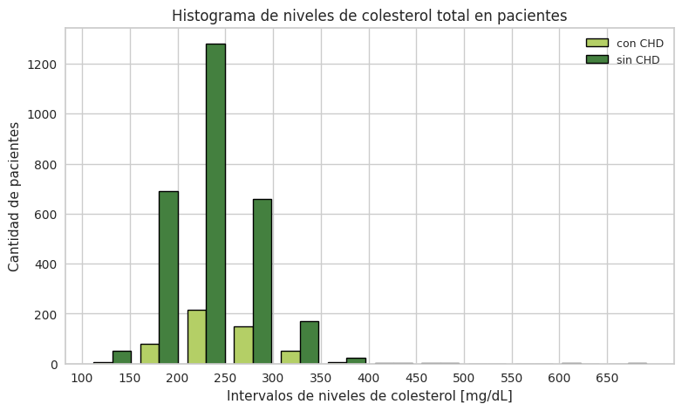
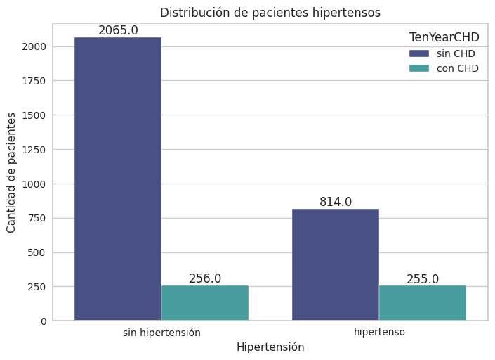
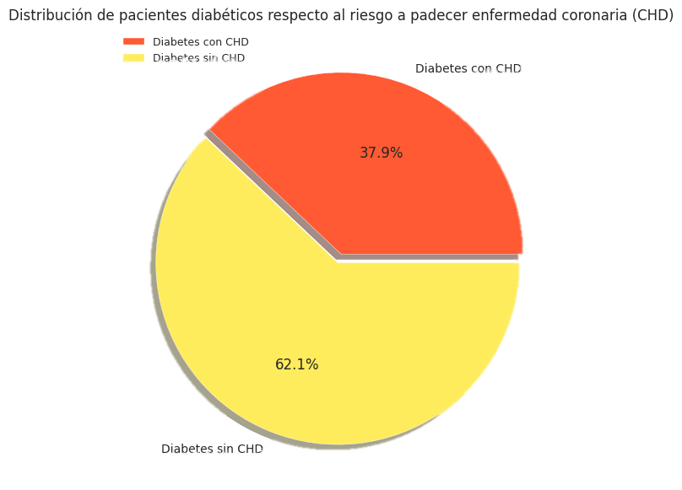
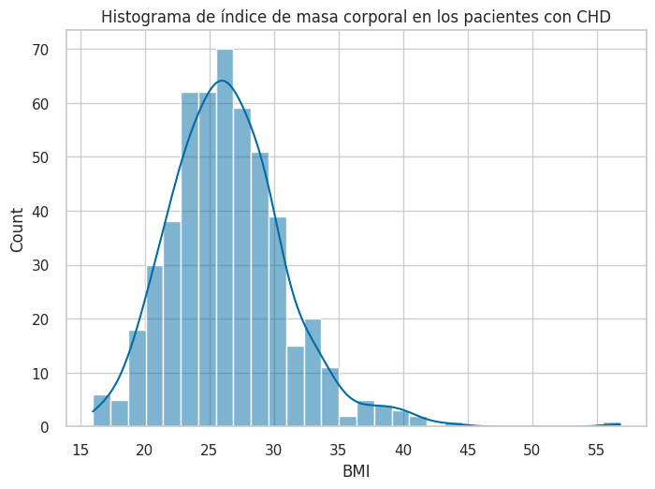
3- Análisis exploratorio de los datos
¿Existe relación entre ciertos factores médicos y el desarrollo de enfermedades coronarias?
Pacientes con niveles altos de colesterol total tienen mayor riesgo a padecer CHD
Un cuarto de los pacientes hipertensos presentan riesgo a padecer CHD
El sobrepeso y obesidad contribuyen a padecer enfermedades coronarias
Alrededor del 40% de los pacientes diabéticos tienen riesgo a CHD

Slide 9

4- Conclusiones
El riego a padecer enfermedades coronarias es mayor en pacientes:
masculinos
de mayor edad
fumadores
hipertensos
diabéticos
con mayores índices de masa corporal
con niveles altos de presión arterial sistólica y diastólica
con niveles altos de colesterol

Slide 10

5- Actividades en desarrollo
Elección técnicas de predicción adecuadas para el caso de estudio.
Entrenamiento de los modelos, buscando la combinación de parámetros que produce el mejor desempeño predictivo.
Evaluación de los modelos implementados utilizando diferentes métricas de desempeño.

